Slide 1
KHỞI ĐỘNG

Slide 2
KHỞI ĐỘNG
TRÒ CHƠI:
NGHE THÔNG TIN, ĐOÁN VẬT
Luật chơi: Giáo viên đưa từ gợi ý, học sinh nghe và đoán câu trả lời.

Slide 3
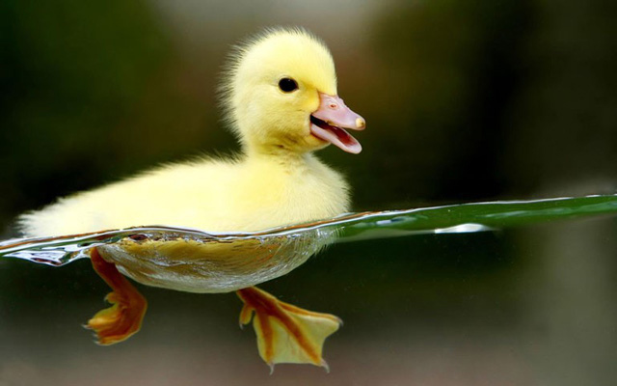
KHỞI ĐỘNG
Con vịt
Câu 1: Con gì chân ngắn
Mà lại có màng
Mỏ bẹt màu vàng
Hay kêu cạp cạp
Là con gì?

Slide 4
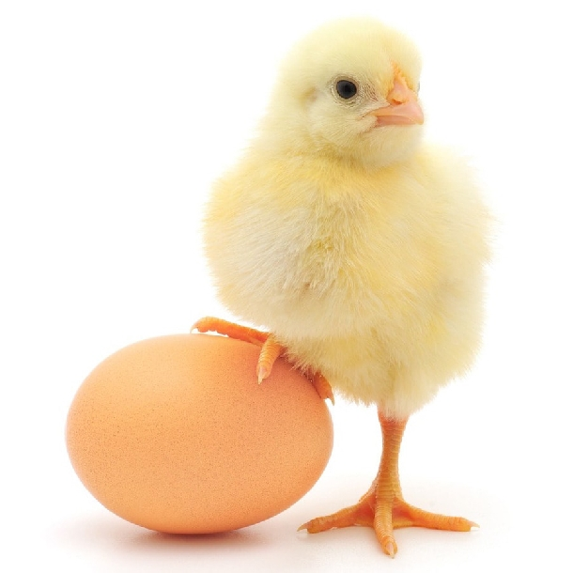
KHỞI ĐỘNG
Con gà con
Câu 2: Cái mỏ xinh xinh
Hai chân tí xíu
Lông vàng mát dịu
“Chiếp, chiếp” suốt ngày!
Là con gì?

Slide 5
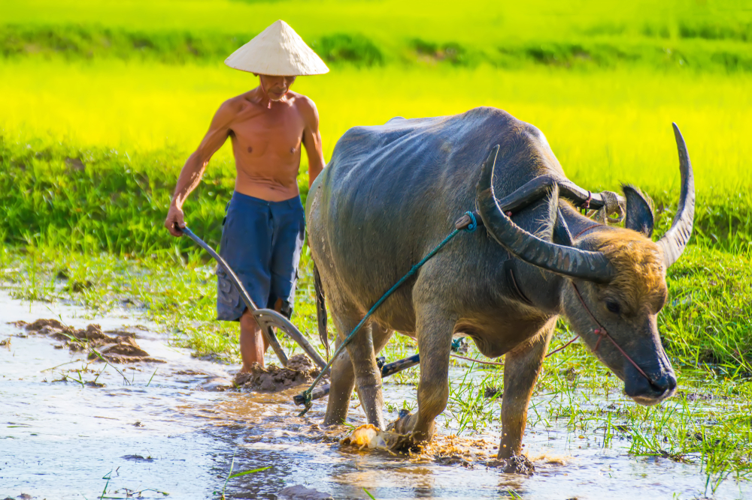
KHỞI ĐỘNG
Câu 3: Con gì ăn cỏ
Đầu có hai sừng
Lỗ mũi buộc thừng
Kéo cày rất giỏi?
Con trâu

Slide 6
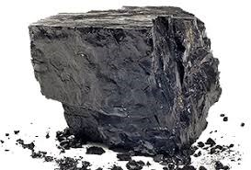
KHỞI ĐỘNG
Câu 4:
Cái gì đen khi bạn mua nó
đỏ khi bạn dùng nó
xám xịt khi bạn vứt nó đi?
Hòn than

Slide 7
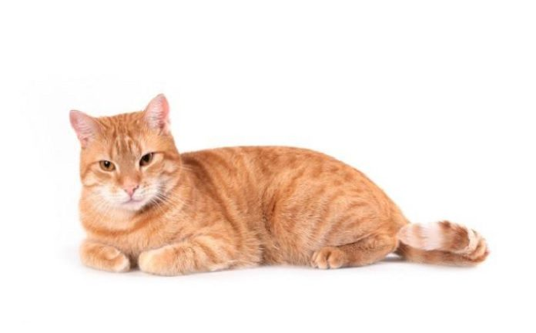
KHỞI ĐỘNG
Câu 5:
Con gì hai mắt trong veo
Thích nằm sưởi nắng
Thích trèo cây cau?
Con mèo

Slide 8
Em sẽ phân những đối tượng này thành mấy loại? Là những loại nào?

Slide 9
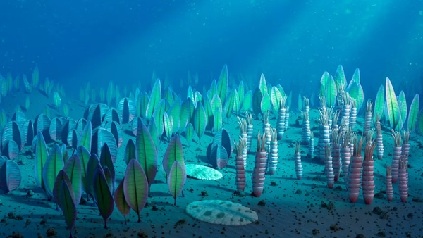
CHƯƠNG VI: TỪ TẾ BÀO ĐẾN CƠ THỂ
Bài 22: CƠ THỂ SINH VẬT

Slide 10
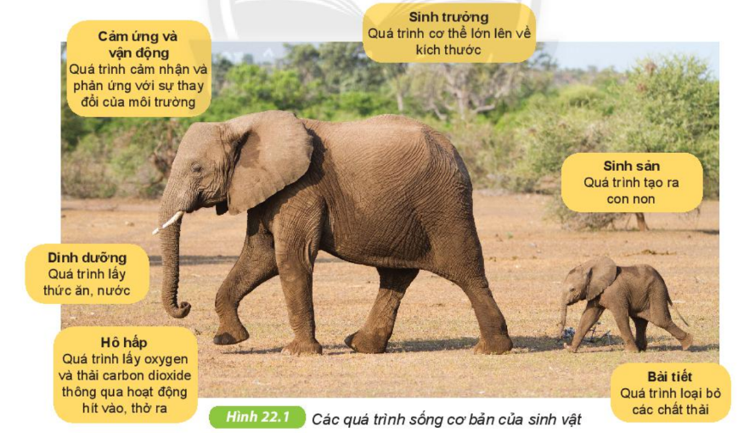
BÀI 22: CƠ THỂ SINH VẬT
I. CƠ THỂ LÀ GÌ?
Cơ thể là từ dùng để chỉ một cá thể sinh vật có thể thực hiện các quá trình sống cơ bản.
Hãy quan sát hình 22.1 và đọc thông tin trang 75 sgk và cho biết, cơ thể là gì? Cơ thể gồm những hoạt động chủ yếu nào?

Slide 11
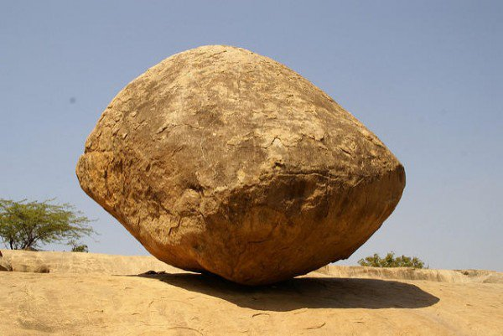
Qua thời gian, tảng đá có lớn lên không?

Slide 12
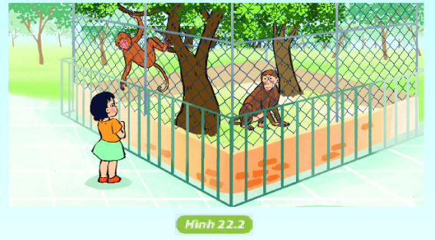
BÀI 22: CƠ THỂ SINH VẬT
I. CƠ THỂ LÀ GÌ?
Nội dung | Vật sống | Vật không sống
Ví dụ
Điểm phân biệt
Kể tên một số vật sống và vật không sống mà em quan sát được trong ảnh bên.
Thảo luận nhóm 4 và hoàn thành phiếu học tập bên trong 4 phút.

Slide 13
BÀI 22: CƠ THỂ SINH VẬT
I. CƠ THỂ LÀ GÌ?
Nội dung | Vật sống | Vật không sống
Ví dụ
Điểm phân biệt
- Em bé, con khỉ, cây,…
- Khung sắt, hàng rào,…
- Có các quá trình sống cơ bản
- Không có các quá trình sống cơ bản

Slide 14
Để chuyển động trên đường, một chiếc xe ô tô hoặc xe máy cần lấy khí oxygen để đốt cháy xăng và thải ra khí carbon dioxide. Vậy vật sống giống với xe máy và ô tô ở điểm nào? Tại sao ô tô và xe máy không phải là vật sống?

Slide 15
Tên vật | Vật sống | Vật không sống
Con vịt
Cái quạt
Quả bóng
Em bé
Cây dừa
Cái bàn

Slide 16
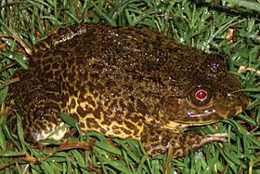
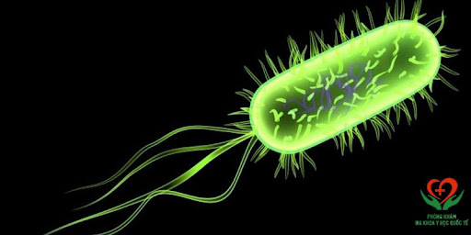
Vi khuẩn
Con ếch
Con ếch và vi khuẩn đều được cấu tạo từ tế bào.
Vậy tại sao bằng mắt thường chúng ta dễ dàng nhìn thấy con ếch, còn vi khuẩn chúng ta phải quan sát dưới kính hiển vi mới nhìn thấy được?
Hãy cho biết cơ thể con ếch và vi khuẩn được cấu tạo từ đơn vị nào?

Slide 17
BÀI 22: CƠ THỂ SINH VẬT
II. CƠ THỂ ĐƠN BÀO VÀ CƠ THỂ ĐA BÀO
TRÒ CHƠI
Luật chơi: - Có 4 đội chơi
- Mỗi đội chơi có 2 phút để sắp xếp những hình ảnh có sẵn về các loài sinh vật vào 2 nhóm: cơ thể đơn bào hoặc cơ thể đa bào.
- HS phía dưới chỉ được cổ vũ, không được nhắc bài. Được nhận xét sau giờ chơi.

Slide 18
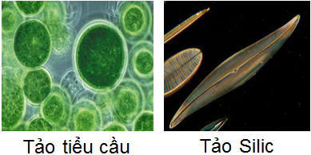
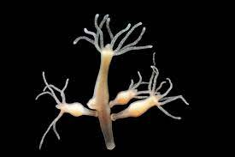
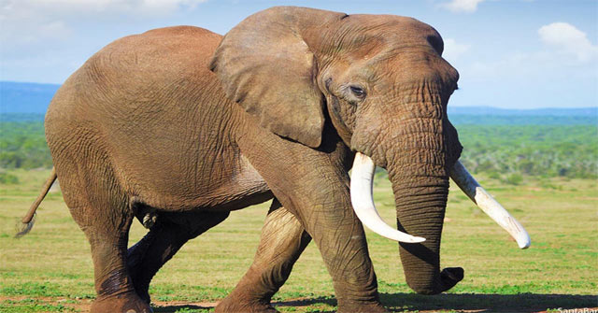
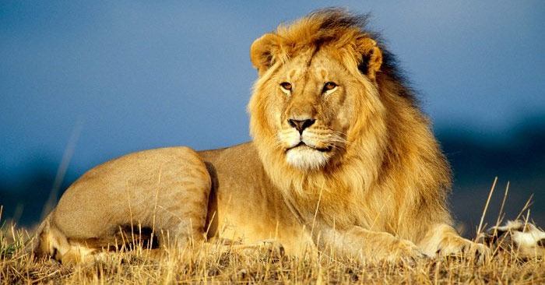
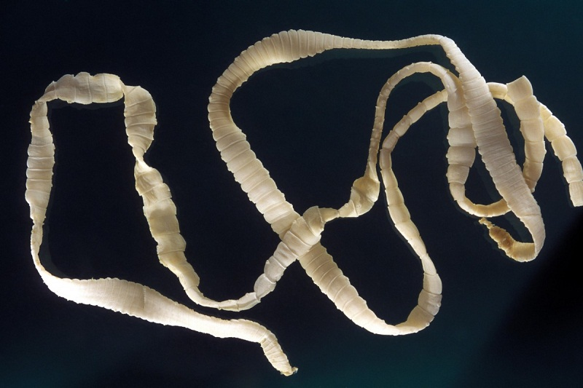
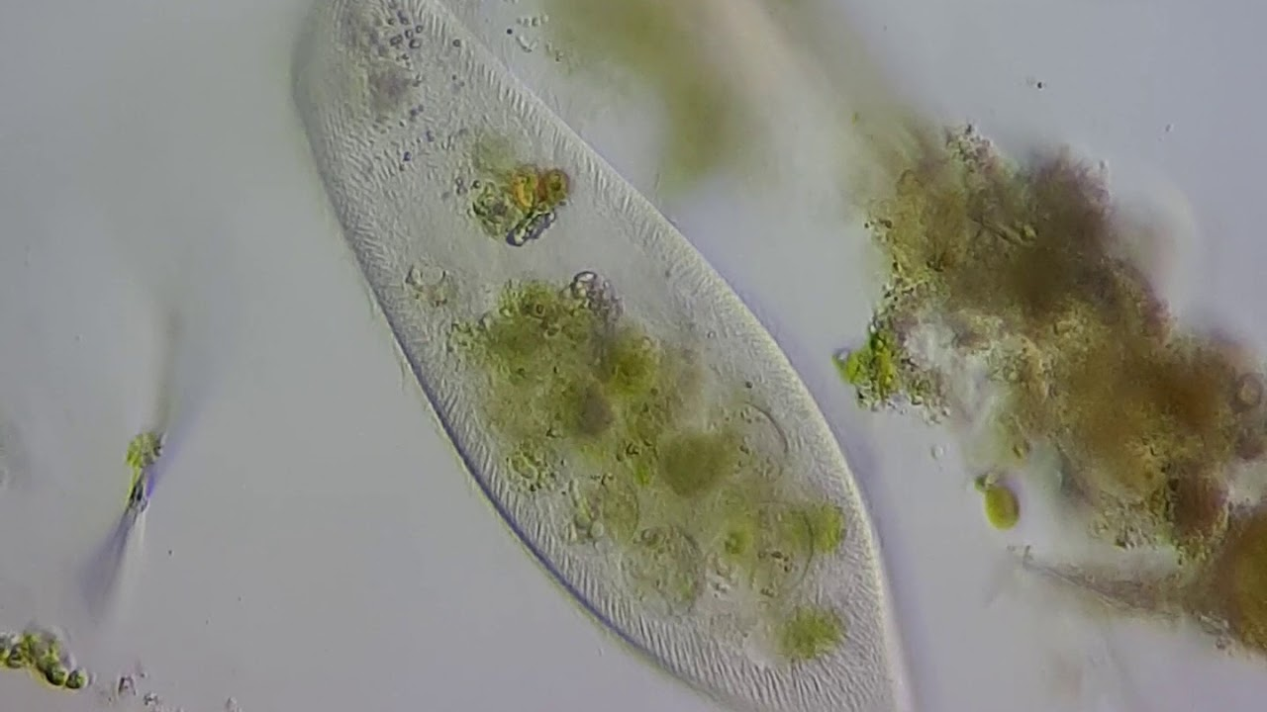
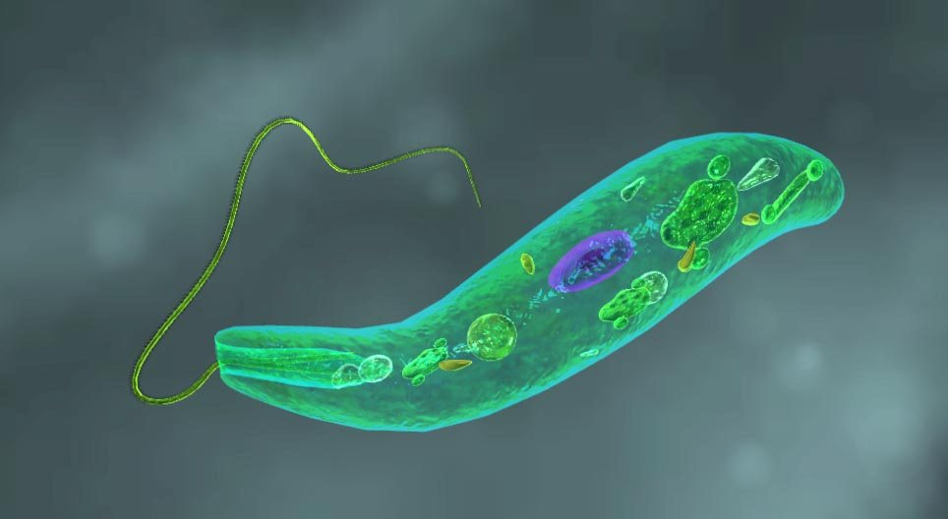
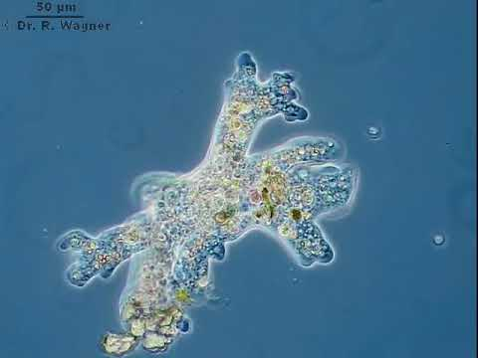
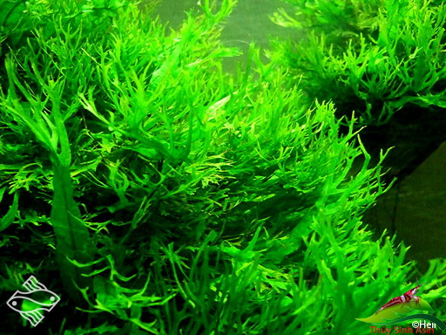
BÀI 22: CƠ THỂ SINH VẬT
Thủy tức
Voi
Sư tử
Sán dây
Trùng đế giày
Trùng roi xanh
Trùng biến hình
Dương xỉ sừng hươu

Slide 19
BÀI 22: CƠ THỂ SINH VẬT
Cơ thể đơn bào
Cơ thể đa bào
Ví dụ: Tảo tiểu cầu, trùng roi xanh, trùng biến hình, tảo silic,…
Ví dụ: Voi, sư tử, sán dây, dương xỉ sừng hươu, thủy tức, …
- Cơ thể chỉ được cấu tạo từ 1 tế bào.
- Cơ thể được cấu tạo từ nhiều tế bào.
- Một tế bào thực hiện toàn bộ các chức năng, hoạt động đặc trưng của cơ thể.
- Các tế bào phân chia theo nhóm khác nhau thực hiện các chức năng khác nhau, có sự phối hợp với nhau.

Slide 20
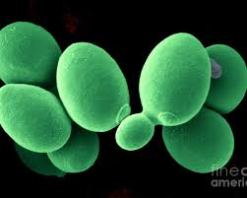
Nấm men bánh mì
Vi khuẩn
Hình 22.3. Một số cơ thể đơn bào

Slide 21
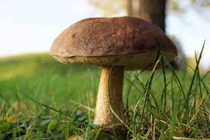
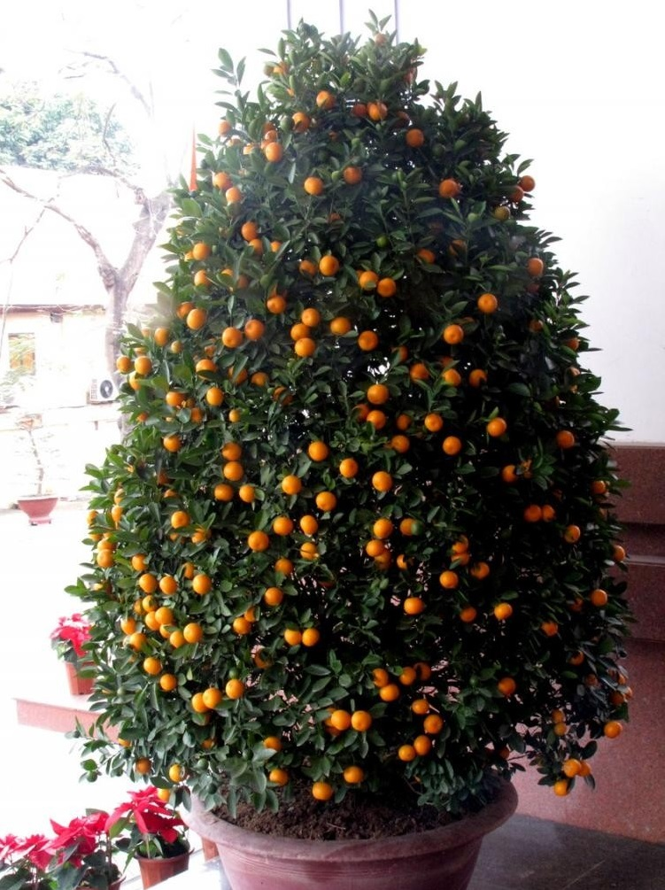
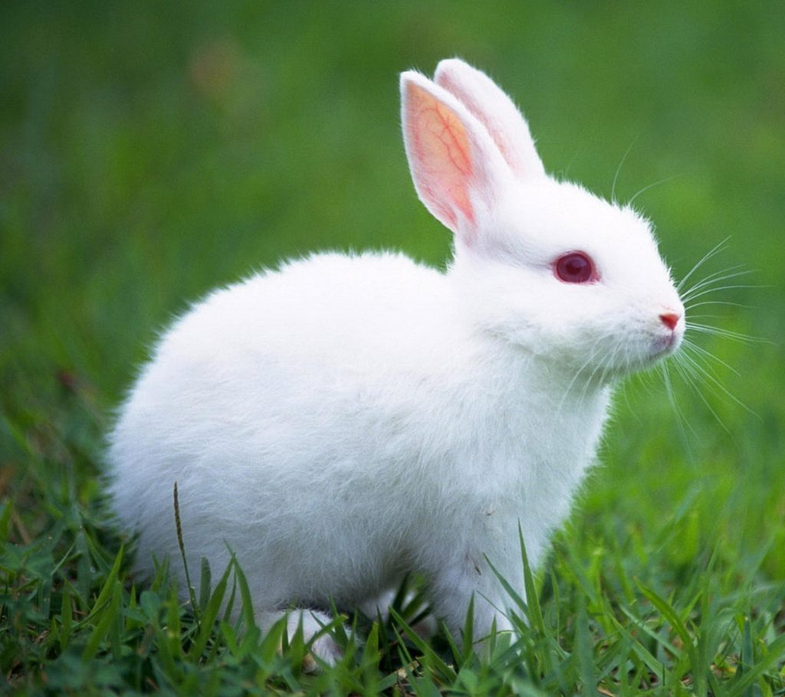
“Cây” nấm
Cây quất
Con thỏ
H22.4. Một số cơ thể đa bào

Slide 22
Cơ thể đơn bào được cấu tạo từ một tế bào (tế bào này thực hiện tất cả các quá trình sống cơ bản)
Cơ thể đa bào được cấu tạo từ nhiều tế bào, các tế bào phối hợp với nhau cùng thực hiện các quá trình sống của cơ thể

Slide 23
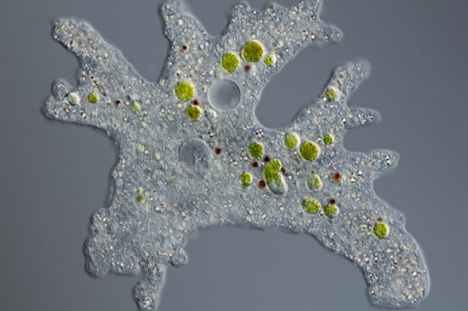
Cơ thể đa bào
Cơ thể đơn bào
Sự khác nhau về số lượng tế bào của cơ thể có ảnh hưởng đến quá trình sống của sinh vật không?

Slide 25
BÀI 22: CƠ THỂ SINH VẬT
LUYỆN TẬP

Slide 26
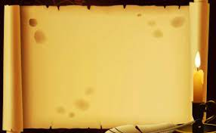
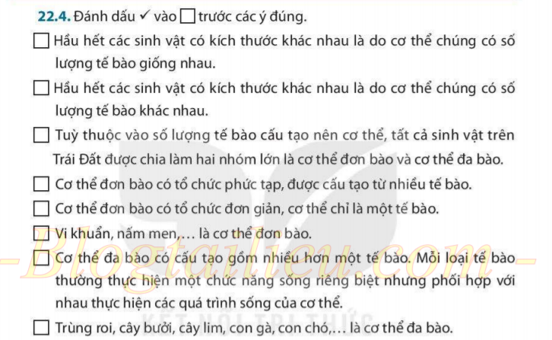

Slide 27
VẬN DỤNG (nhóm)

Slide 28
Dựa vào các quá trình sống cơ bản của cơ thể sinh vật để đề ra các hành động phù hợp giúp chăm sóc và bảo vệ sinh vật

